Slide 1
Úvod
Střídavý proud
Ing. Jaroslav Bernkopf

Slide 2
Osnova
Definice
Časový průběh
Maximální a okamžitá hodnota
Efektivní hodnota
Střední hodnota
Vznik střídavého napětí

Slide 3
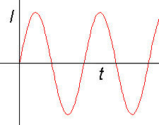
Definice
Střídavá veličina je taková, jejíž polarita se periodicky střídá:
kladná – záporná – kladná – záporná - …..
Např. u střídavého napětí s kmitočtem 50 Hz je za jednu sekundu napětí 50x kladné, 50x záporné.

Slide 4
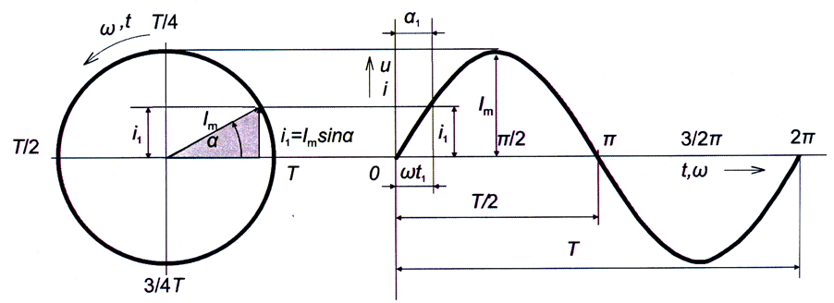
Časový průběh
Fázor je vektor (orientovaná úsečka), otáčející se proti směru hodinových ručiček. Délka fázoru odpovídá amplitudě (I_{m}).
Průmět fázoru do svislé osy odpovídá okamžité hodnotě (i₁ = I_{m}sinα).

Slide 5
Časový průběh
Fázor se otočí o jednu otáčku (360° = 2𝜋 radiánů) za jednu periodu T.
Za jednu otáčku tedy urazí úhel 2𝜋 radiánů.

Slide 6
Časový průběh
Točí-li se rychlostí 1 otáčka za sekundu (tj. f = 1Hz), urazí úhel α = 2𝜋 radiánů za sekundu. Jeho úhlová rychlost ω je tedy 2𝜋 radiánů za sekundu.
Točí-li se rychlostí 2 otáčky za sekundu (tj. f = 2 Hz), urazí úhel α = 2𝜋*2 radiánů za sekundu. Jeho úhlová rychlost ω je tedy 2𝜋 *2 radiánů za sekundu. ω = 2𝜋 f

Slide 7
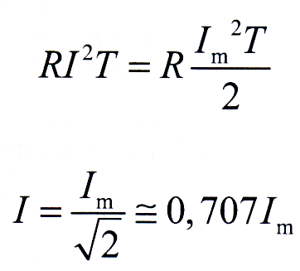
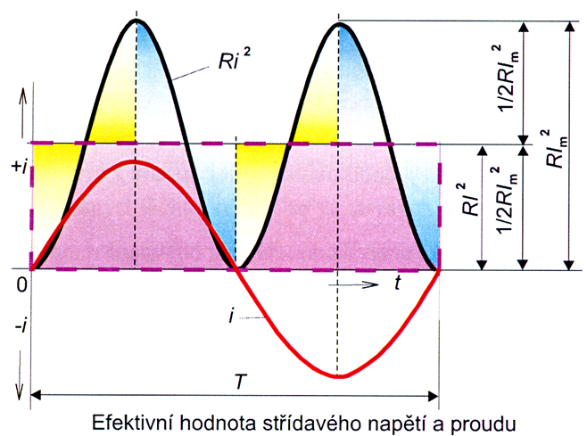
Časový průběh
Když ty horní půlvlny střídavého výkonu překlopíme do těch dolin, dostaneme odpovídající stejnosměrný výkon.
Efektivní hodnota střídavého proudu odpovídá takové hodnotě stejnosměrného proudu, která by na stejném odporu dala stejný výkon.

Slide 8
Časový průběh
Není-li řečeno jinak, hodnoty střídavého napětí nebo proudu jsou efektivní hodnoty.
Je-li v síti napětí 230 V, je to efektivní hodnota.

